Slide 1

Járási hivatalok kialakítása és a működtetés tapasztalatai Borsod-Abaúj-Zemplén Megyében
XXI. Országos Jegyző - Közigazgatási Konferencia
Előadó:
Dr. Lukács Irén
Borsod-Abaúj-Zemplén Megyei Kormányhivatal Főigazgatója

Slide 2
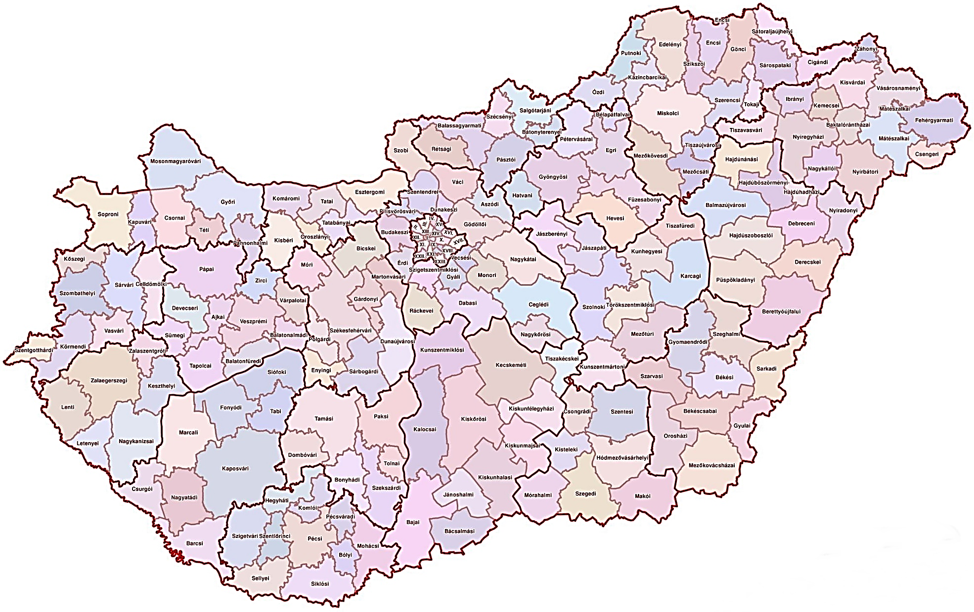
I. A járások kialakulása Magyarországon
Magyarország járási rendszere 2013. január 1-től

Slide 3
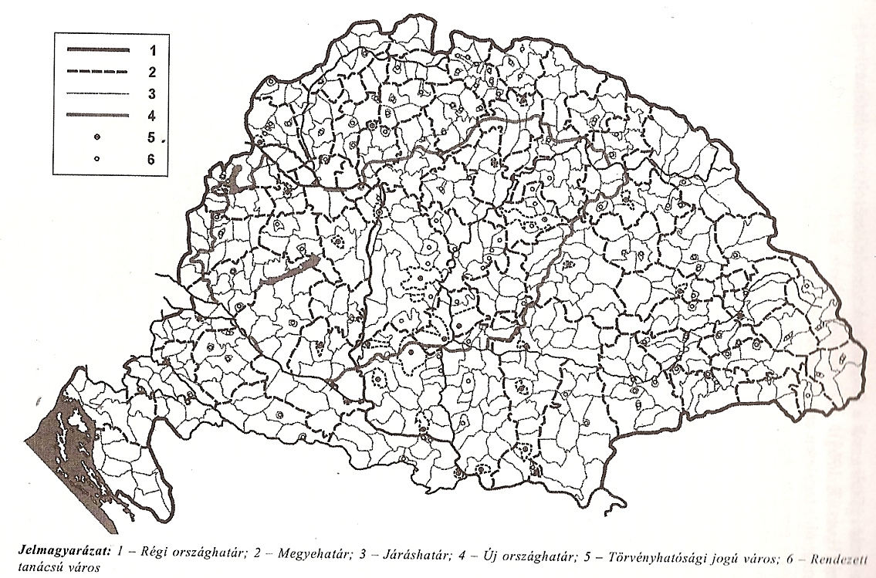
I. A járások kialakulása Magyarországon
Magyarország közigazgatási beosztása és statisztikai régiói 1900-ban.

Slide 4
I. A járások kialakulása Magyarországon
1. A járások sorsa a 13. századtól 1920-ig
a) A szolgabírói hivatal és a szolgabírói járások
szolgabírák → szolgabírói járás
1850-es évek Bach-féle közigazgatási reform
b) A járások a modern polgári államszervezet megteremtése idején (1867-1914.)
önálló és független bírói hatalmi ág kiépítése
közigazgatás és igazságszolgáltatás szétválasztása 1869. évi 4. törvénycikk
Megye – járás - község modell

Slide 5
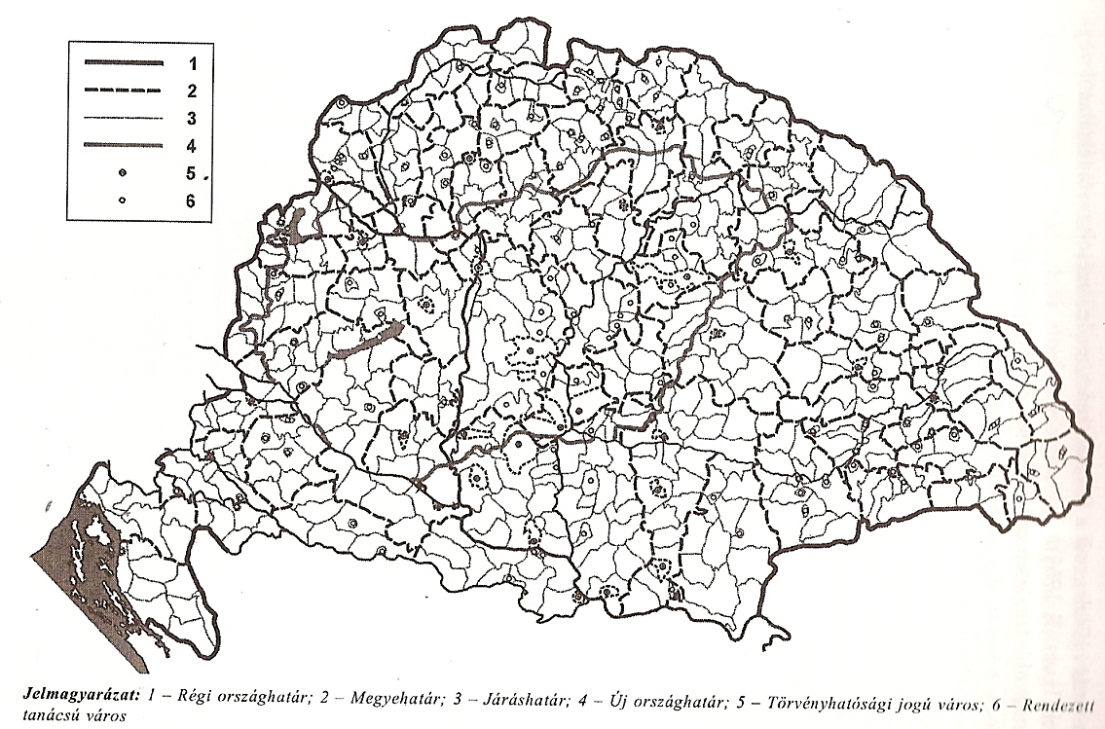
I. A járások kialakulása Magyarországon
Magyarország területi struktúrájának átalakulása a trianoni békeszerződés következtében

Slide 6
I. A járások kialakulása Magyarországon
2. A járások sorsa 1914. és 2012. december 31. között (1948-ig)
a) A járások sorsa a két világháború között (1919-1944.)
1. világháború előtt 509 járás – 1920. évet követően 155 járás
1919. ideiglenes alkotmány:a járás → önkormányzati szint
1929. évi 30. tc. → megyei jogú város fogalma
b) A járások sorsa 1944-1948. között
1947. átfogó területi reform

Slide 7
I. A járások kialakulása Magyarországon
2. A járások sorsa 1914. és 2012. december 31. között (1949-től)
c) Járások szerepe az államszocializmus időszakában (1949-1983.)
1949. évi XX. tv. megyei, járási, városi és községi tanácsok
1954. II. Tanácstörvény → városigazgatás rendszerének átalakítása
1971. III. Tanácstörvény → járás nem tanácsi szint → járási hivatal
1973. → országosan 97 járás
d) Járások sorsa a rendszerváltás időszakában
1983. járási rendszer megszüntetése

Slide 8
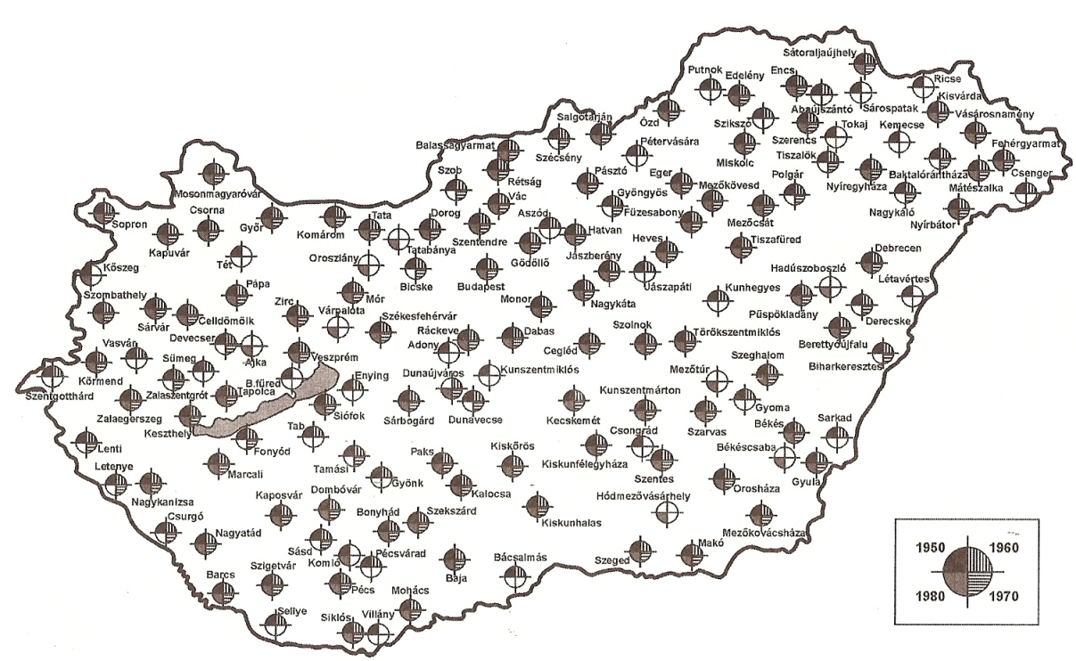
I. A járások kialakulása Magyarországon
A járási és városkörnyéki igazgatási központok változása 1950-1980

Slide 9
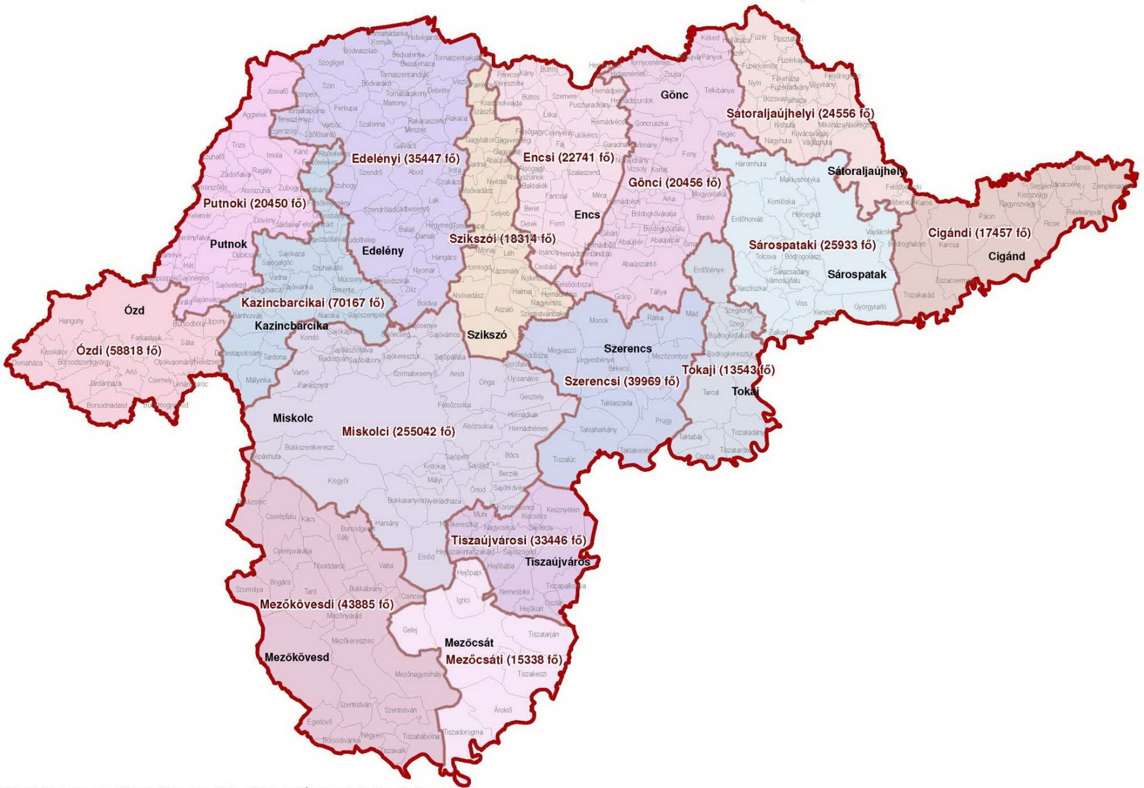
II. A Borsod-Abaúj-Zemplén Megyei Kormányhivatal járási hivatalainak kialakítása és működtetése

Slide 10

II. A Borsod-Abaúj-Zemplén Megyei Kormányhivatal járási hivatalainak kialakítása és működtetése
Koncepcionális előzmények és jogszabályi háttér
A „Nemzeti Együttműködés Rendszere” megvalósításának egyik alapvető pillére a „Jó Állam” megteremtése:
A cél elérése érdekében Magyary Zoltán közigazgatás-fejlesztési Program kidolgozása (2011. június 11.)
A Program alapvetése, hogy az államigazgatás „csak akkor áll szilárd lábakon” , ha a helyi szint megerősítésére létrejönnek a megyei járási hivatalok alárendeltségében működő járási hivatalok
1299/2011. (IX. 1.) Korm. Határozat, döntés született:
a járások kialakításának szükségességéről
kialakítás alapelveinek meghatározása
létrehozáshoz szükséges feladatok és határidők megállapítása

Slide 11
II. A Borsod-Abaúj-Zemplén Megyei Kormányhivatal járási hivatalainak kialakítása és működtetése
A járások kialakításánál érvényesíteni kívánt célok:
a területi államigazgatás újjászervezése kiemelkedő elemének megvalósítása,
az államigazgatási feladatok államigazgatási területi szervekhez telepítése,
az államigazgatás járási szintű szerveinek integrálása,
az identitásra, a közösségépítésre, a településszerkezeti adottságokra és a szakmai, teljesítőképességre alapozott, hosszú távon stabil járás létrehozása.
A járások kialakításának alapelvei:
gyors és könnyű hozzáférés
a létező ügyintézési helyszínek megőrzése,
a területi államigazgatási szervek illetékességi területeinek járási alapú rendezése,
a megyék határainak megőrzése.

Slide 12
II. A Borsod-Abaúj-Zemplén Megyei Kormányhivatal járási hivatalainak kialakítása és működtetése
A járások létrehozásának jogszabályi háttere:
a járások kialakításáról szóló 1299/2011. (IX. 11.) Korm. határozat
a járások kialakításáról, valamint egyes ezzel összefüggő törvények módosításáról szóló 2012. évi XCIII. törvény
a járási (fővárosi kerületi) hivatalok kialakításával összefüggésben egyes kormányrendeletek módosításáról szóló 174/2012. (VII. 26.) Korm. rendelet
a járási (fővárosi kerületi) hivatalokról szóló 218/2012. (VIII. 13.) Korm. rendelet
a járási (fővárosi kerületi) hivatalok kialakításával összefüggésben egyes kormányrendeletek módosításáról szóló 296/2012. (X. 17.) Korm. rendelet

Slide 13
II. A Borsod-Abaúj-Zemplén Megyei Kormányhivatal járási hivatalainak kialakítása és működtetése
A járások létrehozásához szükséges feladatok és határidők:
Kormány megfogalmazta államreform tervét → közigazgatás átszervezése (Magyary program 2011. 06.11.)
2011. szeptember 11. → 1299/2011. (IX. 11.) Korm. határozat ingatlanok, teljes körű eszköz és feltételrendszer felmérésének szükségessége
A megyei kormányhivatalok és a Közigazgatási és Igazságügyi Minisztérium Vagyonkezelő központja által végzett felmérés
Járási (fővárosi kerületi) hivatalokról szóló 218/2012. (VIII. 13.) Korm. rendelet – üzemeltetési megállapodás; Felek: települési önkormányzat polgármestere – kormánymegbízott Határidő: 2012. október 31.
2012. december 17. járási hivatalvezetők kinevezése
2013. január 1. új területi szint felállítása → járási rendszer

Slide 14
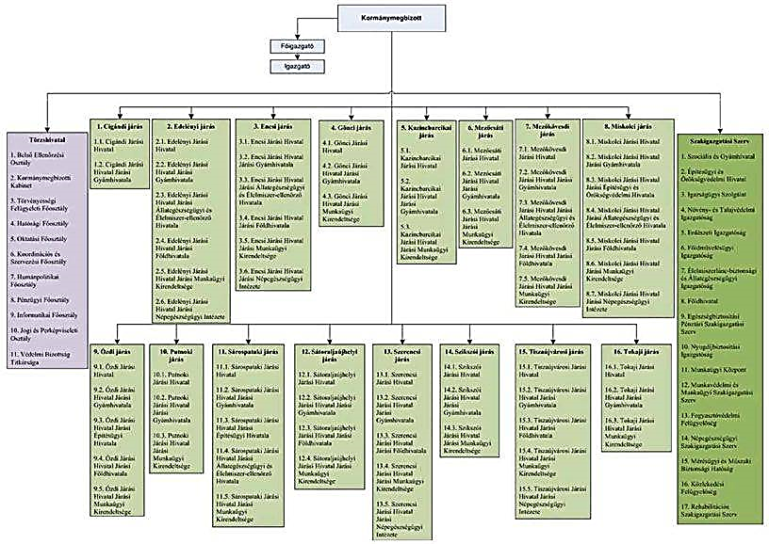
II. A Borsod-Abaúj-Zemplén Megyei Kormányhivatal járási hivatalainak kialakítása és működtetése

Slide 15
kormányhivatal létszáma és a szervezeti egységek százalékos megoszlása
II. A Borsod-Abaúj-Zemplén Megyei Kormányhivatal járási hivatalainak kialakítása és működtetése
Borsod-Abaúj-Zemplén Megyei Kormányhivatal | Létszám összesen 2376 fő | Százalékos megoszlása
Törzshivatal | 251 fő | 11%
Szakigazgatási szervek | 762 fő | 32%
Járási hivatalok | 1363 fő | 57%

Slide 16
II. A Borsod-Abaúj-Zemplén Megyei Kormányhivatal járási hivatalainak kialakítása és működtetése
Kormányhivatal szervezeti felépítése, életkor és nemek szerinti megoszlása

Slide 17
II. A Borsod-Abaúj-Zemplén Megyei Kormányhivatal járási hivatalainak kialakítása és működtetése
Kormányhivatal vezetőinek kor és nem szerinti összetétele

Slide 18
II. A Borsod-Abaúj-Zemplén Megyei Kormányhivatal járási hivatalainak kialakítása és működtetése
Járási hivatalok létszámának kialakítása – 2012. november tervezett állapot.
Járás | Önkormányzatoktól átvenni engedélyezett létszám | Szabs. Ügyintézők (már átvételre kerültek) | ÉLBÁI | Munkaügyi Központ | Munkaügyi Központ TÁMOP | Földhivatal | Népegészségügyi Szakigazgatási Szerv | ÜSZI (Kormányablak) | Építésügyi Hivatal | Összesen
Cigándi Járás | 20 | 1 | 0 | 0 | 0 | 0 | 0 | 0 | 0 | 21
Edelényi Járás | 45 | 2 | 14 | 17 | 3 | 30 | 22 | 0 | 0 | 133
Encsi Járás | 32 | 2 | 9 | 13 | 4 | 19 | 9 | 0 | 0 | 88
Gönci Járás | 25 | 1 | 0 | 7 | 1 | 0 | 0 | 0 | 0 | 34
Kazincbarcikai Járás | 92 | 2 | 0 | 23 | 5 | 0 | 0 | 0 | 0 | 122
Mezőcsáti Járás | 19 | 1 | 0 | 7 | 1 | 0 | 0 | 0 | 0 | 28
Mezőkövesdi Járás | 47 | 2 | 13 | 11 | 4 | 16 | 0 | 0 | 0 | 93
Miskolci Járás | 229 | 5 | 21 | 58 | 11 | 63 | 25 | 15 | 20 | 447
Ózdi Járás | 70 | 2 | 0 | 19 | 3 | 18 | 0 | 0 | 7 | 119
Putnoki Járás | 24 | 1 | 0 | 7 | 1 | 0 | 0 | 0 | 0 | 33
Sárospataki Járás | 26 | 1 | 16 | 12 | 3 | 0 | 0 | 0 | 6 | 64
Sátoraljaújhelyi Járás | 25 | 1 | 0 | 12 | 4 | 21 | 0 | 0 | 0 | 63
Szerencsi Járás | 44 | 2 | 0 | 17 | 4 | 21 | 20 | 0 | 0 | 108
Szikszói Járás | 21 | 1 | 0 | 8 | 2 | 0 | 0 | 0 | 0 | 32
Tiszaújvárosi Járás | 34 | 2 | 0 | 8 | 2 | 16 | 0 | 0 | 0 | 62
Tokaji Járás | 16 | 1 | 0 | 7 | 2 | 0 | 0 | 0 | 0 | 26
Összesen | 769 | 27 | 73 | 226 | 50 | 204 | 76 | 15 | 33 | 1473

Slide 19
III. A Borsod-Abaúj-Zemplén Megyei Kormányhivatal járási hivatalai
Járási Hivatali székhelyek: 16 db.
Kirendeltségek száma: 24 db.
Települési ügysegédekkel ellátott települések száma: 283 db.
Állandó ügysegédek: 1 városban.
Közös önkormányzati hivatalt fenntartó, nem székhely települések száma, ahol még ideiglenes ügysegéd sem működik: 35 db.
B.-A.-Z. megye települései összesen: 358 db.
B.-A.-Z. megye városainak száma: 28 db

Slide 20
Kormányhivatal járási szakigazgatási szervei, illetékessége, szakmai irányítása
III. A Borsod-Abaúj-Zemplén Megyei Kormányhivatal járási hivatalai
Járási Szakigazgatási szervek | Járások, melyek rendelkeznek szakigazgatási szervvel | Szakmai irányítást végző szakigazgatási szerv
Járási Népegészségügyi Intézet (5) | Edelény, Encs, Miskolc, Szerencs, Mezőkövesd | Népegészségügyi Szakigazgatási Szerv
Járási Gyámhivatal (16) | Valamennyi Járási hivatal | Szociális és Gyámhivatal
Járási Építésügyi Hivatal (2) | Ózd, Sárospatak | Építésügyi és Örökségvédelmi Hivatal
Járási Építésügyi és Örökségvédelmi Hivatal (1) | Miskolc | Építésügyi és Örökségvédelmi Hivatal
Járási Állategészségügyi és Élelmiszer-ellenőrző Hivatal (5) | Edelény, Encs, Mezőkövesd, Miskolc, Sárospatak | Élelmiszerlánc-biztonsági és Állategészségügyi Igazgatóság
Járási Földhivatal (8) | Edelény, Encs, Mezőkövesd, Miskolc, Ózd, Sátoraljaújhely, Szerencs, Tiszaújváros | Földhivatal
Járási Hivatal Munkaügyi Kirendeltsége (15) | Cigánd kivételével valamennyi járás | Munkaügyi Központ

Slide 21
Kirendeltségek
III. A Borsod-Abaúj-Zemplén Megyei Kormányhivatal járási hivatalai
Járás | Kirendeltségek száma (Összesen: 24) | Kirendeltségek megnevezése | Kirendeltséggel nem rendelkező városok
 |  |  | száma | Megnevezése
Cigándi Járás | 1 | Tiszakarádi Kirendeltség | 0 | -
Edelényi Járás | 1 | Szendrői Kirendeltség | 0 | -
Encsi Járás | 1 | Krasznokvajdai Kirendeltség | 0 | -
Gönci Járás | 1 | Abaújszántói Kirendeltség | 0 | -
Kazincbarcikai Járás | 4 | Sajószentpéteri Kirendeltség Múcsonyi Kirendeltség Rudabányai Kirendeltség Bánhorváti Kirendeltség | 0 | -
Mezőcsáti Járás | 0 | - | 0 | -
Mezőkövesdi Járás | 2 | Mezőkeresztesi Kirendeltség Sályi Kirendeltség | 0 | -
Miskolci Járás | 11 | Alsózsolcai Kirendeltség Bőcsi Kirendeltség Emődi Kirendeltség Felsőzsolcai Kirendeltség Gesztelyi Kirendeltség Hernádnémeti Kirendeltség Mályi Kirendeltség Nyékládházi Kirendeltség Ongai Kirendeltség Őnodi Kirendeltség Szirmabesenyői Kirendeltség | 1 | -
Ózdi Járás | 1 | Borsodnádasdi Kirendeltség | 0 | -
Putnoki Járás | 0 | - | 0 | -
Sárospataki Járás | 0 | - | 1 | Pálháza
Sátoraljaújhelyi Járás | 0 | - | 0 | -
Szerencsi Járás | 2 | Taktaharkányi Kirendeltség Tiszalúci Kirendeltség | 0 | -
Szikszói Járás | 0 | - | 0 | -
Tiszaújvárosi Járás | 0 | - | 0 | -
Tokaji Járás | 0 | - | 0 | -

Slide 22
Ügysegédek
III. A Borsod-Abaúj-Zemplén Megyei Kormányhivatal járási hivatalai
Járás | Állandó települési ügysegédek száma (Összesen: 1) | Ideiglenes települési ügysegéddel ellátott települések száma (Összesen: 283) | Ideiglenes települési ügysegédek száma (Összesen: 149) | Ideiglenes települési ügysegéddel ellátott települések száma átlagosan (Átlag: 1,8)
Cigándi Járás | 0 | 11 | 13 | 0,8
Edelényi Járás | 0 | 45 | 10 | 4,5
Encsi Járás | 0 | 13 | 4 | 3,25
Gönci Járás | 0 | 18 | 9 | 2
Kazincbarcikai Járás | 0 | 20 | 20 | 1
Mezőcsáti Járás | 0 | 7 | 7 | 1
Mezőkövesdi Járás | 0 | 21 | 14 | 1,5
Miskolci Járás | 1 | 19 | 2 | 9,5
Ózdi Járás | 0 | 16 | 16 | 1
Putnoki Járás | 0 | 25 | 4 | 6,25
Sárospataki Járás | 0 | 14 | 14 | 1
Sátoraljaújhelyi Járás | 0 | 20 | 5 | 4
Szerencsi Járás | 0 | 14 | 10 | 1,4
Szikszói Járás | 0 | 13 | 9 | 1,4
Tiszaújvárosi Járás | 0 | 16 | 7 | 2,2
Tokaji Járás | 0 | 11 | 5 | 2,2

Slide 23
járási Hivatalok által iktatott ügyek
IV. A Járási hivatalok működési tapasztalatai

Slide 24
Járási Hivatalok által hozott határozatok és döntések
IV. A Járási hivatalok működési tapasztalatai

Slide 25
A két járás főbb jellemzői
V. A Cigándi és Miskolci Járási Hivatalok összehasonlítása
CIGÁND |  | MISKOLC
38,9 fő/km² | Népsűrűség | 258,5 fő/km²
15 | Települések száma | 39
19 fő | Járás létszáma | 403 fő
1 db | Kirendeltségek száma | 11 db

Slide 26
A két járási hivatal törzshivatalának személyi összetétele
V. A Cigándi és Miskolci Járási Hivatalok összehasonlítása

Slide 27
A két járási hivatal ügyfélforgalma
V. A Cigándi és Miskolci Járási Hivatalok összehasonlítása

Slide 28
A Kormányablakban mindezidáig megjelent ügyfelek száma 44544 fő, az ügyek száma 50496 db.
VI. A Miskolci Kormányablak Működése
 | 2011 |  | 2012 |  | 2013
 | ügyfélszám | ügyszám | ügyfélszám | ügyszám | ügyfélszám | ügyszám
január | 1089 | 1140 | 2066 | 2066 | 1786 | 2495
február | 667 | 737 | 2982 | 2982 | 1965 | 2635
március | 789 | 821 | 2605 | 2605 | 1557 | 2087
április | 703 | 703 | 1667 | 1667 | 1609 | 1953
május | 812 | 812 | 1831 | 1831 | 1409 | 1685
június | 760 | 760 | 1677 | 1677 | 1348 | 1662
július | 636 | 636 | 1806 | 1806 | 1674 | 2046
augusztus | 814 | 814 | 1272 | 1558 | 1537 | 1908
szeptember | 1301 | 1301 | 1268 | 1746 | n/a | n/a
október | 1051 | 1051 | 1268 | 1841 | n/a | n/a
november | 1286 | 1286 | 1336 | 1836 | n/a | n/a
december | 1045 | 1045 | 928 | 1304 | n/a | n/a
Összesen: | 10953 | 11106 | 20706 | 22919 | 12885 | 16471

Slide 29
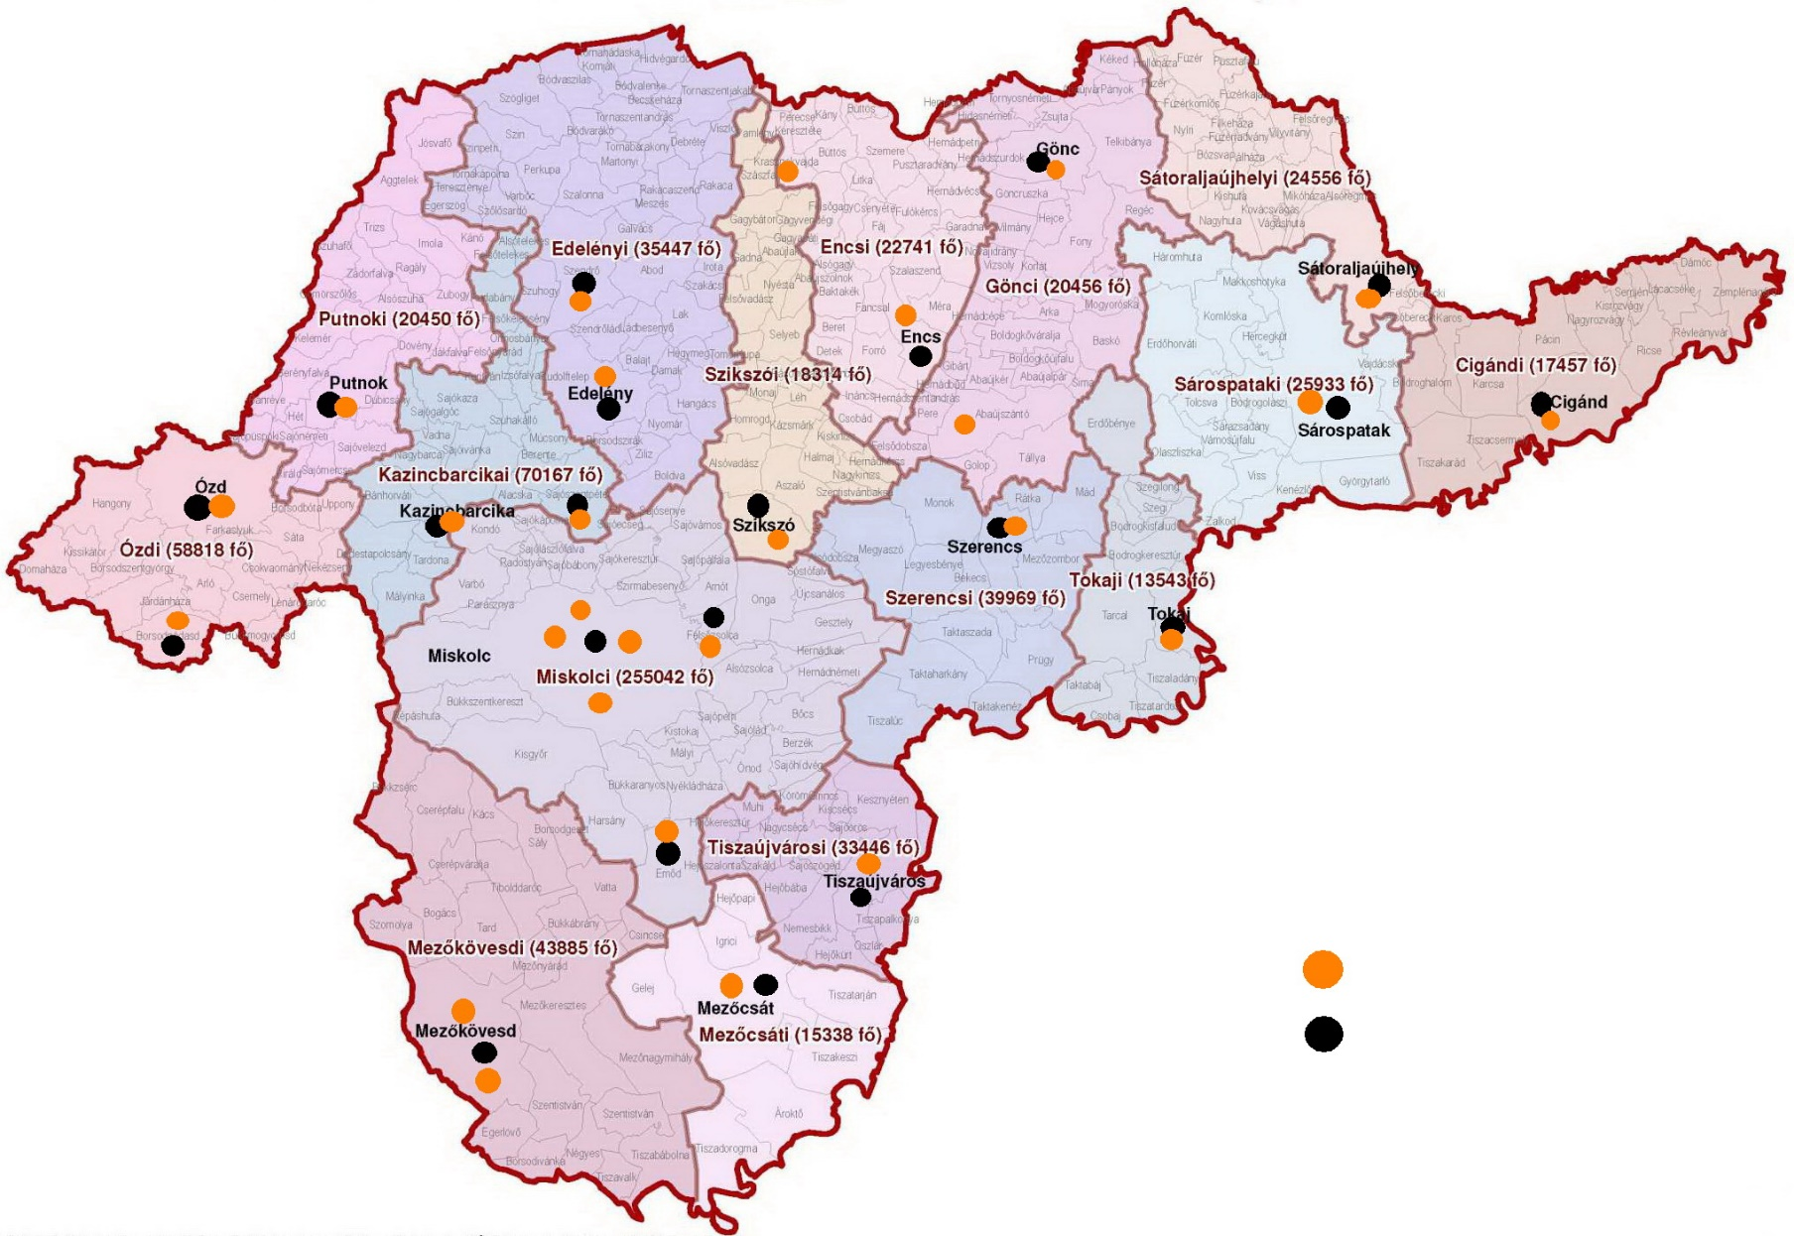
21 településen, 27 helyszínen kerül kialakításra 193 munkaállomás.
VII. Tervezett Kormányablakok
Kormányablakok
Okmányirodák

Slide 30
Köszönöm a megtisztelő figyelmüket!

